Slide 1
1
1
3
مراجعة
الدرس 12
الدرس 11
الدرس 10
الدرس 9

Slide 2





أيقونات توجيهية
توجيهات الأستاذ(ة)
تعيين تلميذ للإجابة
المرور بين الصفوف
عرض فيديو
المرور للشريحة الموالية بعد عرض الفيديو
العمل في ثنائيات

Slide 3

برمجة الأسبوع الثالث
(ة)خاص بالأستاذ
الدرس10
الدرس9
تفكيك العدد 7
تفكيك العدد 6
الدرس12
الدرس11
تفكيك العدد 8
تفكيك العدد 9
مراجعة
مراجعة وتثبيت دروس الأسبوع

Slide 4
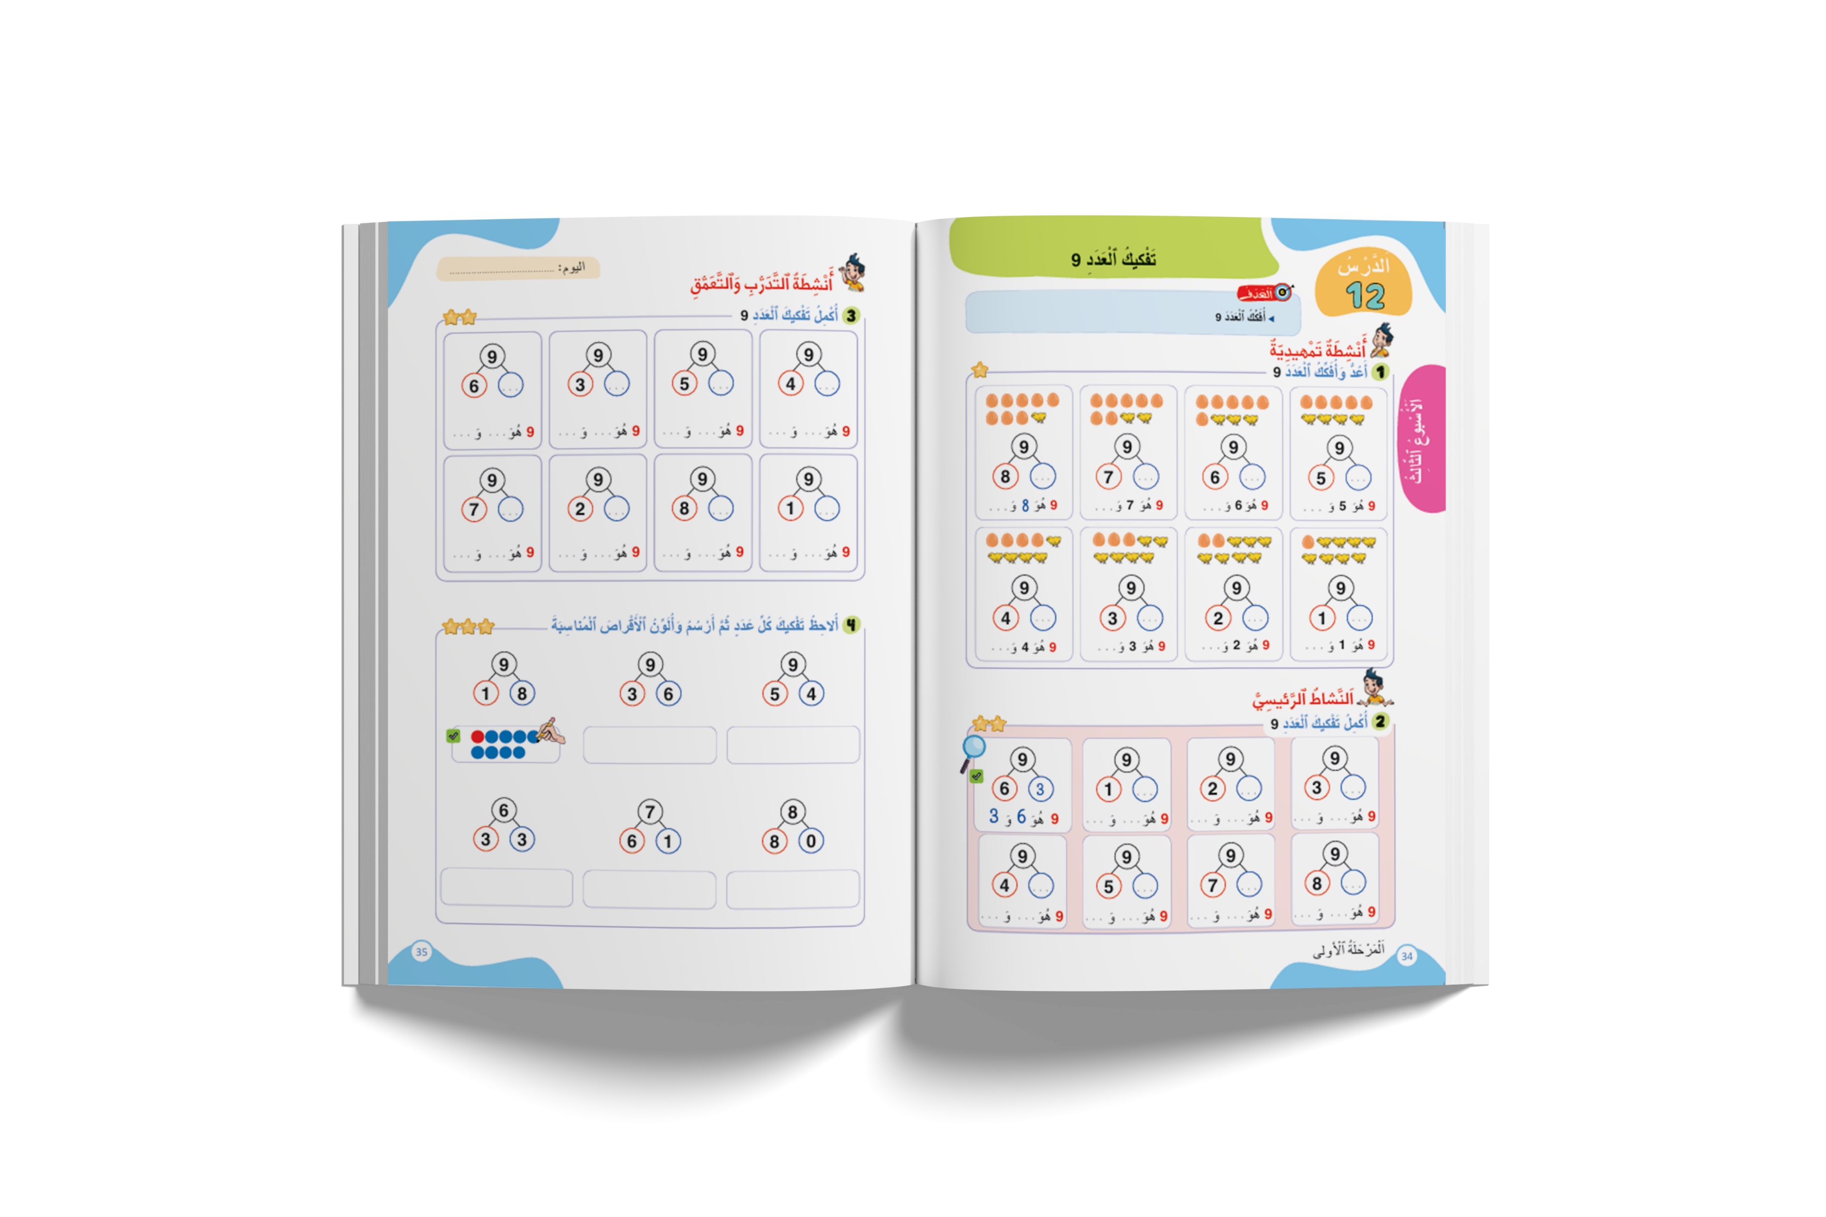
درس اليوم
(ة)خاص بالأستاذ
تفكيك العدد 9

Slide 5
(ة)خاص بالأستاذ
مراحل الدرس
1
افتتاح الدرس
1
15
1
2
نمذجة
10
1
ممارسة موجهة
3
15
1
ممارسة مستقلة
4
12
1
اختتام الدرس
5
3

Slide 6
(ة)خاص بالأستاذ
عند نهاية الدرس
على الأقل 80% من المتعلمين سيكونون قادرين على:
تفكيك العدد 9 .

Slide 7

(ة)خاص بالأستاذ
افتتاح الدرس
1
تصحيح الواجبات المنزلية
تفكيك العدد 8
أنشطة تمهيدية
1

Slide 8




مرحباً بكم في درس جديد مع مجد وندى

Slide 9
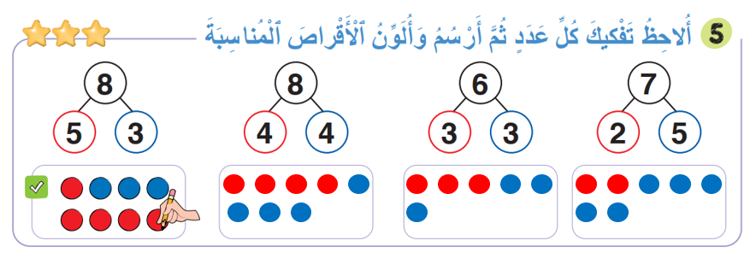
خذوا كراساتكم ، صححوا النشاط رقم 5 الصفحة 33

Slide 10
(ة)خاص بالأستاذ
افتتاح الدرس
1
تصحيح الواجبات المنزلية
تفكيك العدد 8
أنشطة تمهيدية
1

Slide 11


خذوا ألواحكم. سنكمل تفكيك العدد 8

Slide 12
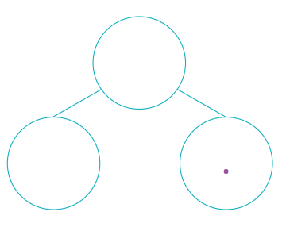
العدد 8 هو 6 وماذا؟ اكتبوا العدد الناقص على الألواح.
8
6

Slide 13
ارفعوا الألواح

Slide 14
صححوا : العدد 8 هو 6 و2 .
8
6
2

Slide 15
العدد 8 هو 4 و ماذا؟ اكتبوا العدد الناقص على الألواح.
8
4

Slide 16
ارفعوا الألواح

Slide 17
صححوا : العدد 8 هو 4 و4 .
8
4
4

Slide 18
(ة)خاص بالأستاذ
افتتاح الدرس
1
تصحيح الواجبات المنزلية
الحساب الذهني
أنشطة تمهيدية
1

Slide 19
خذوا ألواحكم.

Slide 20

انتبهوا. لدينا 9 بيضات ، لنعد (1-2-3-4-5-6-7-8-9 )
9

Slide 21

فقست بيضة واحدة
9

Slide 22
أصبح لدينا 8 بيضات أكتب 8 في الدائرة الحمراء
9
8

Slide 23
وكتكوت واحد ، أكتب 1 في الدائرة الزرقاء إذن 9 هو 8 و1
9
8
1

Slide 24
انتبهوا الآن ، اكتبوا على الألواح العدد الذي سنكتبه في الدائرة الحمراء
9
8
1

Slide 25
ارفعوا الألواح

Slide 26
صححوا : لدينا 6 بيضات لم تفقس ( 1-2-3-4-5-6 ) نكتب 6 في الدائرة الحمراء
9
6

Slide 27
اكتبوا على الألواح العدد الذي سنكتبه في الدائرة الزرقاء
9
6

Slide 28
ارفعوا الألواح

Slide 29
صححوا : فقست 3 بيضات لدينا 3كتاكيت ( 1-2-3-) نكتب 3 في الدائرة الزرقاء
إذن 9 هو 6 و3
9
6
3

Slide 30
انتبهوا .اكتبوا على الألواح العدد الذي سنكتبه في الدائرة الحمراء
9

Slide 31
ارفعوا الألواح

Slide 32
صححوا : لدينا 4 بيضات لم تفقس نكتب 4 في الدائرة الحمراء
9
4

Slide 33
اكتبوا على الألواح العدد الذي سنكتبه في الدائرة الزرقاء
9
4

Slide 34
ارفعوا الألواح

Slide 35
صححوا :فقست 5 بيضات لدينا 5 كتاكيت. نكتب 5 في الدائرة الزرقاء، إذن 9 هو 4 و5
9
4
5

Slide 36
(ة)خاص بالأستاذ
نمذجة
2
تفكيك العدد 9

Slide 37
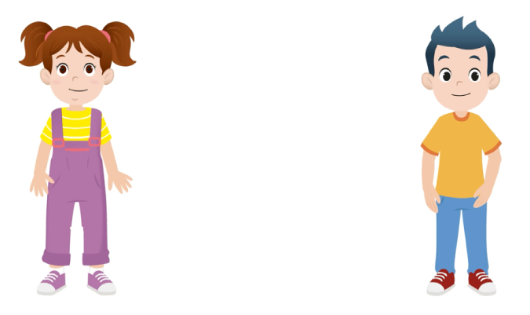
انتبهوا الآن ، سنتعلم مع ندى و مجد تفكيك العدد 9

Slide 38
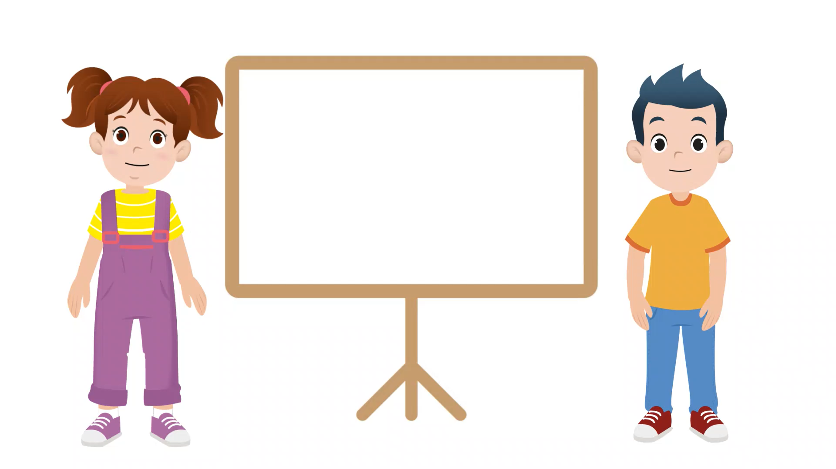
عرض فيديو النمذجة

Slide 39
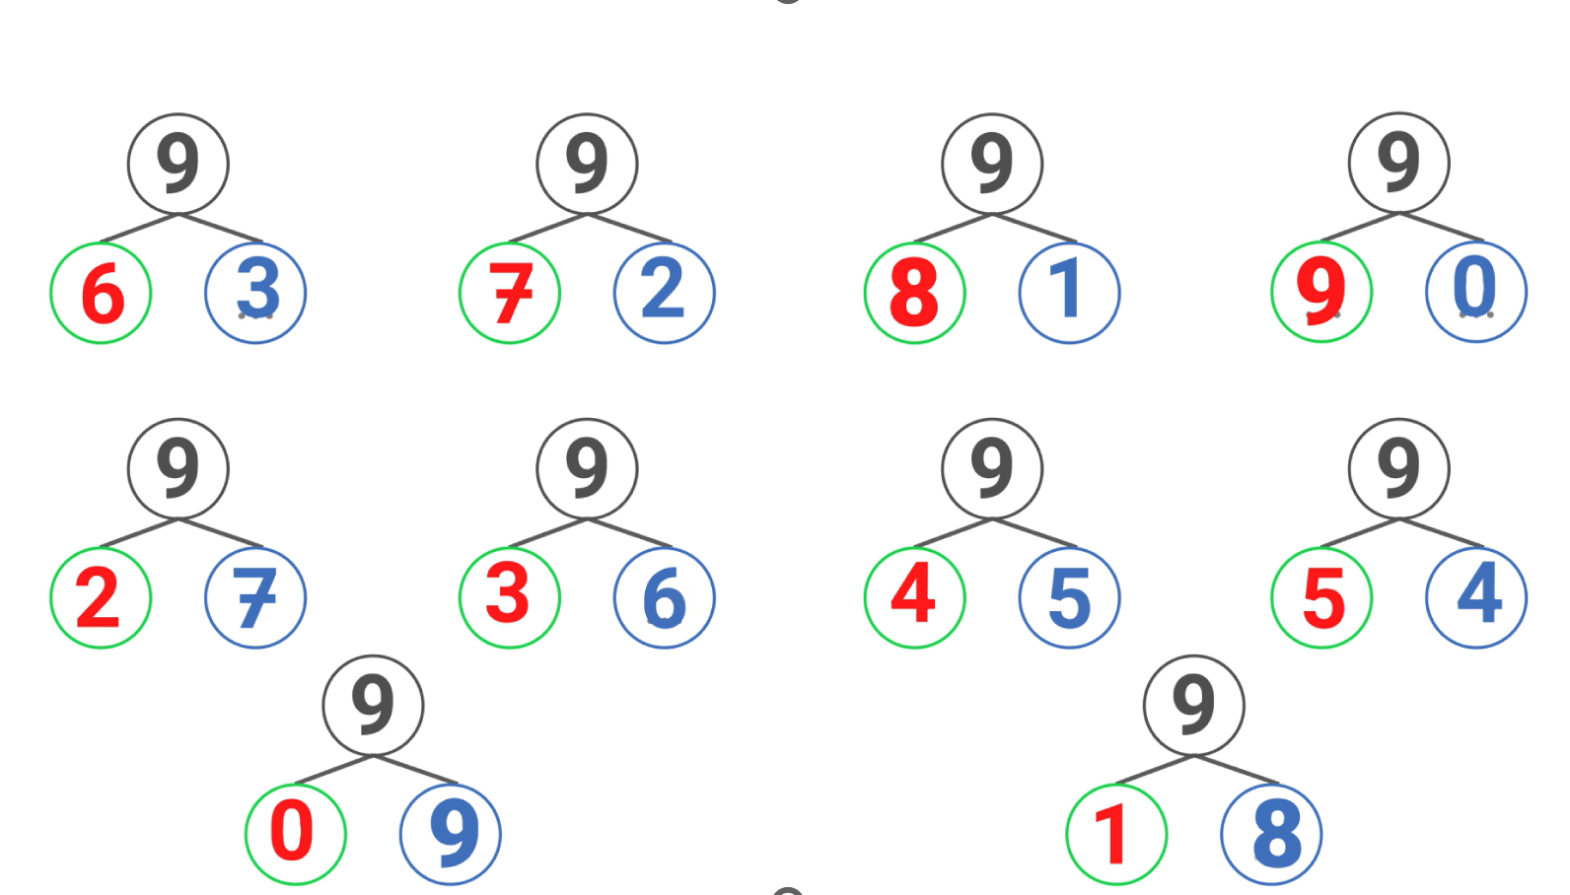
من يقرأ تفكيكات العدد 9 ؟

Slide 40
(ة)خاص بالأستاذ
ممارسة موجهة
3
النشاط 1
النشاط 2
النشاط 3

Slide 41
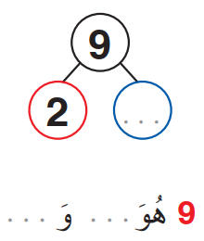
انتبهوا ، سننجز هذا النشاط خُطْوَةً خطوة.

Slide 42

ماذا نفعل في الخطوة الأولى؟
أعد وأكمل التفكيك
3
أعد لأصل إلى 9
2
أحدد الجزء الأول
1

Slide 43
مثلوا الجزء الأول بأقراص أو دوائر على الألواح
أعد وأكمل التفكيك
3
أعد لأصل إلى 9
2
أحدد الجزء الأول
1

Slide 44
ارفعوا الألواح

Slide 45
صححوا : الجزء الأول هو 2 نرسم قرصين اثنين
أعد وأكمل التفكيك
3
أعد لأصل إلى 9
2
أحدد الجزء الأول
1

Slide 46
ماذا نفعل في الخطوة الثانية؟
أعد وأكمل التفكيك
3
أعد لأصل إلى 9
2
أحدد الجزء الأول
1

Slide 47
عدوا و ارسموا الأقراص الناقصة للوصول إلى 9
أعد وأكمل التفكيك
3
أعد لأصل إلى 9
2
أحدد الجزء الأول
1

Slide 48
ارفعوا الألواح

Slide 49
صححوا : نكمل العد و نرسم لدينا 2 : 3-4-5-6-7-8-9. نرسم 7 أقراص
أعد وأكمل التفكيك
3
أعد لأصل إلى 9
2
أحدد الجزء الأول
1

Slide 50
ماذا نفعل في الخطوة الثالثة؟ اكتبوا العدد الناقص على الألواح
أعد وأكمل التفكيك
3
أعد لأصل إلى 9
2
أحدد الجزء الأول
1

Slide 51
ارفعوا الألواح

Slide 52
صححوا : نعد أقراص الجزء المُكَمِّل (1-2-3-4-5-6-7 )إذن العدد الناقص هو 7
أعد وأكمل التفكيك
3
أعد لأصل إلى 9
2
أحدد الجزء الأول
1
7

Slide 53
و نكتب 9 هو 2 و7
أعد وأكمل التفكيك
3
أعد لأصل إلى 9
2
أحدد الجزء الأول
1
7
2
7

Slide 54
(ة)خاص بالأستاذ
ممارسة موجهة
3
النشاط 1
النشاط 2
النشاط 3

Slide 55
خذوا ألواحكم

Slide 56
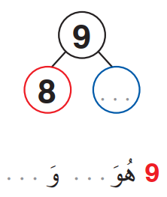
سنكمل تفكيك العدد 9. اكتبوا على الألواح العدد الناقص
9

Slide 57
ارفعوا الألواح

Slide 58
صححوا : العدد 9 هو 8 و1 . من يشرح لنا على السبورة الجانبية كيف توصل للجواب ؟
1
1
8
9

Slide 59
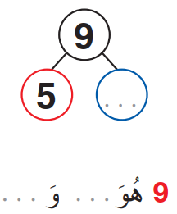
سنكمل تفكيك العدد 9. اكتبوا على الألواح العدد الناقص
9

Slide 60
ارفعوا الألواح

Slide 61
صححوا : العدد 9 هو 5 و4 . من يشرح لنا على السبورة الجانبية كيف توصل للجواب ؟
4
4
5
9

Slide 62
(ة)خاص بالأستاذ
ممارسة موجهة
3
النشاط 1
النشاط 2
النشاط 3

Slide 63
الآن خذوا كراساتكم الصفحة 34 سنطبق ما تعلمناه في النشاط رقم 2؛ سأشرح لكم التعليمة. انتظروا الانطلاقة.

Slide 64
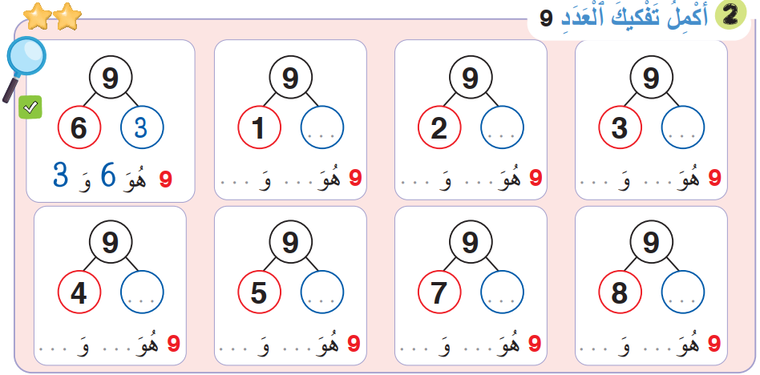

لديكم 6 دقائق للإنجاز؛ سأمر بين الصفوف لمساعدتكم؛
6

Slide 65

الآن ستشتغلون في ثنائيات كل واحد يقارن إنجازه مع إنجاز زميله، استعينوا ببطاقة التذكر
Insérer aide mémoire de la vidéo

Slide 66
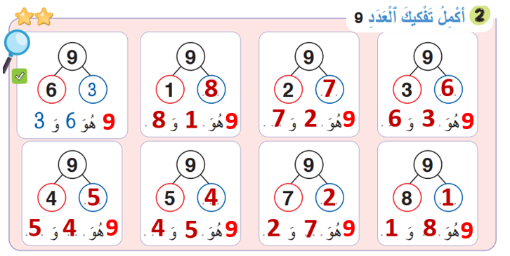
صححوا.
9

Slide 67
(ة)خاص بالأستاذ
ممارسة مستقلة
4
أنجز بمفردي

Slide 68
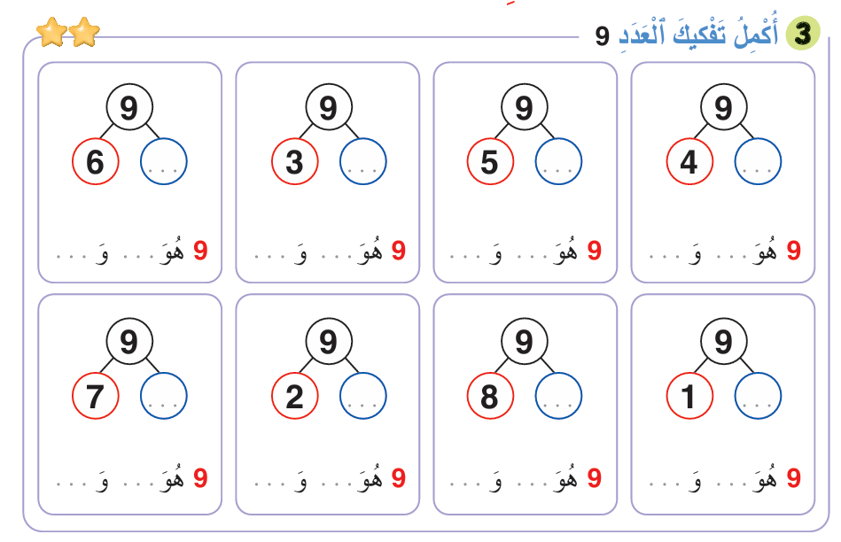

الآن ستنجزون النشاط رقم 3 الصفحة 35 ،
سأمر بين الصفوف لمساعدتكم و مراقبة كراساتكم .
7

Slide 69
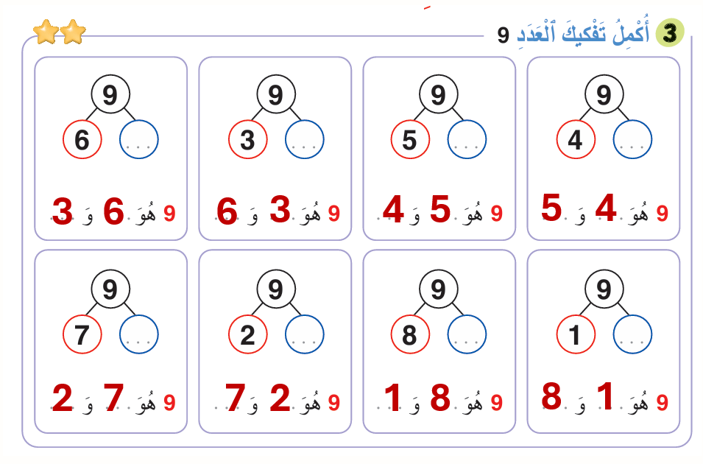
صححوا.

Slide 70
(ة)خاص بالأستاذ
اختتام الدرس
5

Slide 71
انتبهوا جيدا! في المنزل، ستنجزون الأنشطة المتبقية على الصفحتين 34 و35

Slide 72


إلى اللقاء. في الحصة القادمة،

Slide 73


(ة)خاص بالأستاذ
بناء على إنجازات المتعلمين خلال الممارسة المستقلة

